Slide 1
পাঠের শিখন ফল
পদার্থবিজ্ঞান
দ্বাদশ শ্রেণি,
পঞ্চম অধ্যায়
তড়িতচৌম্বকীয় আবেশ ও পরিবর্তী প্রবাহ।
পাঠ ২
লেঞ্জের সূত্র ব্যাখ্যা করতে পারবে।
লেঞ্জের সূত্রের সাহায্যে শক্তির নিত্যতা ব্যাখ্যা করতে পারবে।

Slide 2
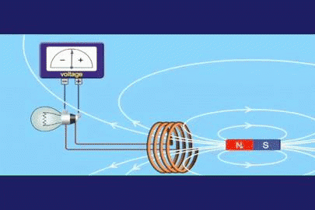
লেঞ্জের সূত্র
যে কোনো তড়িতচৌম্বকীয় আবেশের ক্ষেত্রে আবিষ্ট তড়িৎ প্রবাহের দিক এমন হবে; সে যে কারণে উৎপন্ন হয়, উৎপন্ন হবার সাথে সাথেই সেই কারণ কে বাধা দেয়।

Slide 3
লেঞ্জের সূত্র ও শক্তির নিত্যতা
লেঞ্জের সূত্র শক্তির নিত্যতার সূত্রের একটি বিশেষ রূপ। এতে কোনো নতুন শক্তর উদ্ভব হয় না।

Slide 4
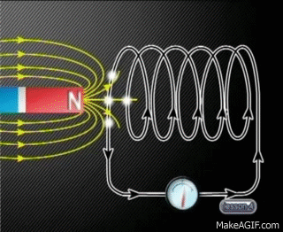
বাড়ির কাজ
লেঞ্জের সূত্র ব্যাখ্যা কর।
লেঞ্জের সূত্র শক্তির নিত্যতার সূত্রের একটি বিশেষ রূপ - ব্যাখ্যা কর।

